Slide 1
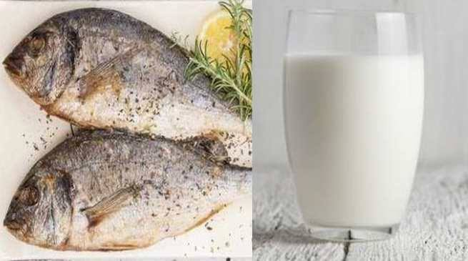
विरुद्ध आहार
By :Dr.Preeti Sharma
AssociateProfessor Department of Ayurved Samhita and Siddhant

Slide 2
Introduction
कभी-कभी सब प्रकार से रुचिकार दिखने वाला भोजन भी शरीर का संतुलन बिगाड़ देता है. हमारे भोजन में 9 गुण होते हैं. जिस भोजन में इन गुणों का अवरोध या विरोध पाया जाए तो उसे विरुद्धाहार कहा जाता है.

Slide 3
भोजन के नौ गुण:
सौस्वरयम
संतुष्टि
5
4
6
पुष्टि
सुखम
3
7
प्रतिभा
गुण
2
8
मेध
प्रसाद
1
9
बल
वर्ण

Slide 4
CONCEPT OF VIRUDDHAHARA
Acc to Charaka - the viruddhahara is considered under ahitahara
यत्किञ्चित दोषमास्राव्य न निर्हरति कायतः । आहरजातं तत्सर्वं अहितायोपपद्यते ॥ (च.सू. २६)
देहधातु प्रत्यनीकभूतानि द्रव्याणि देहधातुभिः विरोधमापदयन्ते।
परस्परगुणविरुद्धानि कानिचित् कानिचित् संयोगात्
संस्कारादपराणि ।
देशकालमावादिभिश्चपराणि तथा स्वभावादपराणि || (च.स २६)

Slide 5
भोजन 17 प्रकार से विरुद्ध हो सकता है:
देश विरुद्ध: सूखे या तीखे पदार्थों का सेवन सूखे स्थान पर करना अथवा दलदली जगह में चिकनाई -युक्त भोजन का सेवन करना.
काल विरुद्ध: ठंड में सूखी और ठंडी वस्तुएँ खाना और गर्मी के दिनों में तीखी कशाय भोजन का सेवन.
अग्नि विरुद्ध: यदि जठराग्नि मध्यम हो और व्यक्ति गरिष्ठ भोजन खाए तो इसे अग्नि विरुद्ध आहार कहा जाता है.

Slide 6
मात्रा विरुद्ध: यदि घी और शहद बराबर मात्रा में लिया जाए तो ये हानिकारक होता है.
सात्मय विरुद्ध: नमकीन भोजन खाने की प्रवृत्ति रखने वाले मनुष्य को मीठा रसीले पदार्थ खाने पड़ें.
दोष विरुद्ध: वो औषधि , भोजन का प्रयोग करना जो व्यक्ति के दोष के को बढ़ाने वाला हो और उनकी प्रकृति के विरुद्ध हो.
संस्कार विरुद्ध: कई प्रकार के भोजन को अनुचित ढंग से पकाया जाए तो वह विषमई बन जाता है. दही अथवा शहद को अगर गर्म कर लिया जाए तो ये पुष्टि दायक होने की जगह घातक विषैले बन जाते हैं.

Slide 7
कोष्ठ विरुद्ध: जिस व्यक्ति को कोष्ठबद्धता हो, यदि उसे हल्का, थोड़ी मात्रा में और कम मल बनाने वाला भोजन दिया जाए या इसके विपरीत शिथिल गुदा वाले व्यक्ति को अधिक गरिष्ठ और ज़्यादा मल बनाने वाला भोजन देना कोष्ठ-विरुद्ध आहार है.
वीर्य विरुद्ध: जिन चीज़ों की तासीर गर्म होती है उन्हें ठंडी तासीर की चीज़ों के साथ लेना.
अवस्था विरुद्ध: थकावट के बाद वात बढ़ने वाला भोजन लेना अवस्था विरुद्ध आहार है.
क्रम विरुद्ध: यदि व्यक्ति भोजन का सेवन पेट सॉफ होने से पहले करे अथवा जब उसे भूख ना लगी हो अथवा जब अत्यधिक भूख लगने से भूख मर गई हो.

Slide 8
परिहार विरुद्ध: जो चीज़ें व्यक्ति को वैद्य के अनुसार नही खानी चाहिए, उन्हें खाना-जैसे कि जिन लोगों को दूध ना पचता हो, वे दूध से निर्मित पदार्थों का सेवन करें.
उपचार विरुद्ध: किसी विशिष्ट उपचार- विधि में अपथ्य (ना खाने योग्य) का सेवन करना. जैसे घी खाने के बाद ठंडी चीज़ें खाना (स्नेहन क्रिया में लिया गया घृत).
पाक विरुद्ध: यदि भोजन पकाने वाली अग्नि बहुत कम ईंधन से बनाई जाए जिस से खाना अधपका रह जाए अथवा या कहीं कहीं से जल जाए.
संयोग विरुद्ध: दूध के साथ अम्लीय पदार्थों का सेवन

Slide 9
हृदय विरुद्ध: जो भोजन रुचिकार ना लगे उसे खाना.
समपद विरुद्ध: यदि अधिक विशुद्ध भोजन को खाया जाए तो यह समपाद विरुद्ध आहार है. इस प्रकार के भोजन से पौष्टिकता विलुप्त हो जाती है. शुद्धीकरण या रेफाइनिंग (refined or matured foods) करने की प्रक्रिया में पोशाक गुण भी निकल जाते हैं.
विधि विरुद्ध: सार्वजनिक स्थान पर बैठकर भोजन खाना.

Slide 10
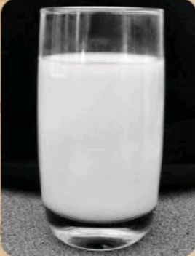
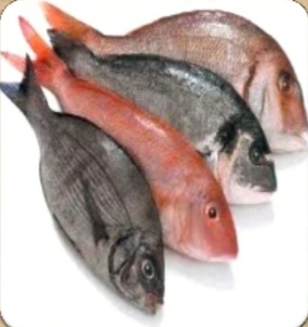
INCOMPATIBLE FOOD EXAMPLES
न मत्सान् पयसा सह अभ्यवहरेत् ।

Slide 11
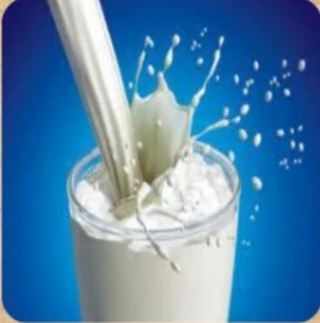
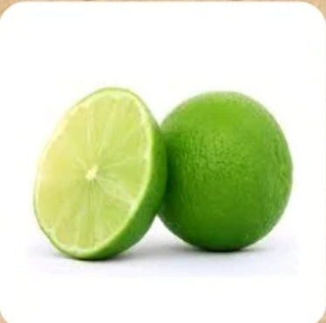
सर्वं च अम्लं द्रवमद्रवं च पयसा सह विरुद्धम् ।

Slide 12
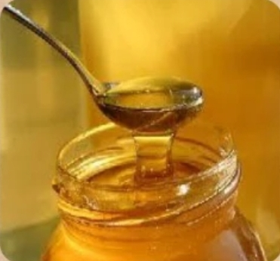
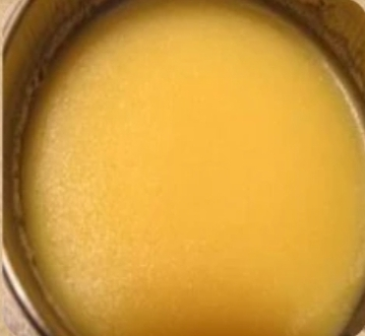
मधुसर्पिषी समधृते।

Slide 13
DISEASES
चरक - षाण्ड्य, अन्ध्य, विसर्प, विस्फोट उन्माद, भगन्दर, मूर्छा, मद, अध्मान, गलग्रह, पाण्डु, आमविष, किलासर, कुष्ट, ग्रहणी, शोथ, अम्लपित्त, पीनस, सन्तानदोष, मृत्यु.
वाग्भट - विस्फोट, शोफ, गुल्म, विद्रधि यक्ष्म, तेजोबलस्मृतिमतीन्द्रियनाश, ज्वर अष्टौगदांश्च महतो, विषवच्च मृत्यु.
सुश्रुत - व्याधिमिन्द्रियदौर्बल्यं मरणं चाधिगच्छति ।
विरुद्धरसवीर्याणि भुञ्जानो आत्मवान्नरः ॥ (सु. सू २०)

Slide 14
THANK YOU

